Slide 1
Infezioni intravasali e cardiache
Batteriemie e sepsi
Endocarditi, miocarditi e pericarditi

Slide 2
Batteriemie
Batteriemie transitorie causate dalla presenza di batteri in circolo per pochi minuti fino a qualche ora.
Batteriemie intermittenti: quando le batteriemie transitorie si ripetono per tempi ravvicinati.
Batteriemie persistenti: si manifesta con iper o ipo termie con brividi a cui segue generalmente la sepsi.

Slide 3
Sepsi
La sepsi è la risposta infiammatoria sistemica ad un infezione ed è la conseguenza del’attivazione dell’immunità naturale.
Questa attivazione si può avere non solo in seguito ad infezioni ma può essere associata a pancreatiti, traumi, ustioni estese, malattie autoimmuni.
La sepsi è caratterizzata dalla presenza di citochinine infiammatorie, mediatori vasoattivi e da leucociti e monociti circolanti in stato di attivazione.

Slide 4
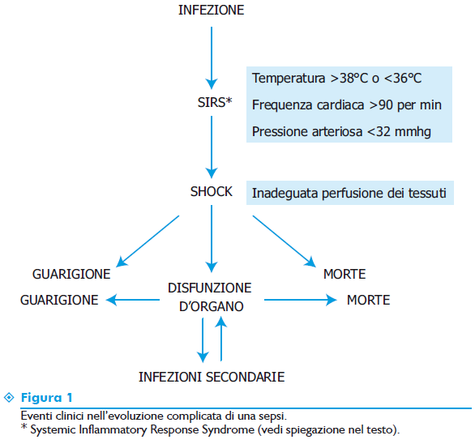

Slide 5
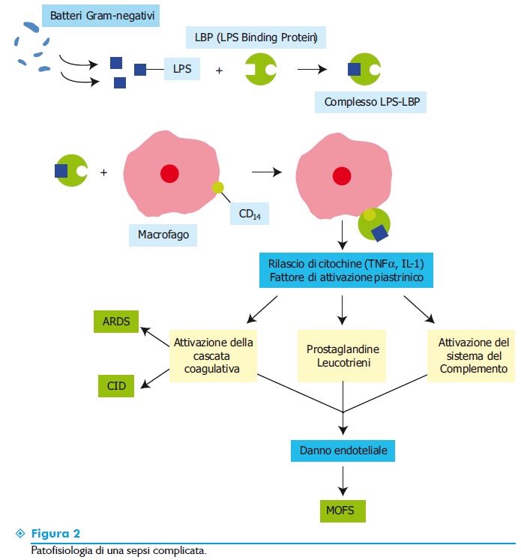
La mortalità in pazienti con shock è del 50-90%
La morte può avvenire o nella fase iniziale o in fase tardiva
Acute Respiratory Distress Syndrome
Coagulazione Intravascolare Disseminata
Multiple Organs Failure Syndrome

Slide 6
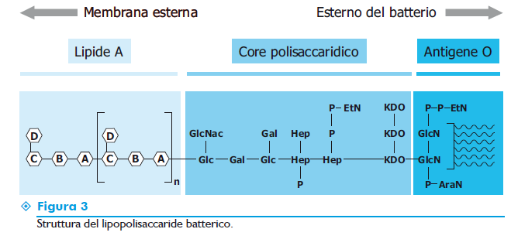
Una sepsi si può manifestare sia durante una batteriemia persistente, ma può essere associato anche a presenza di batteri nel polmone, nelle vie urinarie, cute senza la presenza di batteri vivi nel circolo ma attivando una risposta infiammatoria.

Slide 7
Sepsi
Sono causate nel 39% dei casi da batteri Gram positivi (S. aureus, S. piogenes, S.epidermitis, ed enterococchi)
nel 35% dei casi da batteri Gram negativi (E.coli, Pseudomonas spp, Klebsiella)
Nel 21% dei casi sono infezioni miste
Nel 5% da funghi , batteri anaerobi o micobatteri
Fra le sepsi nosocomiali si assiste ad un aumento dei Gram - con una diminuzione dei batteri Gram +
Mentre quelle comunitarie sono a carico di S.pneumoniae , S.aureus ed E.coli.

Slide 8
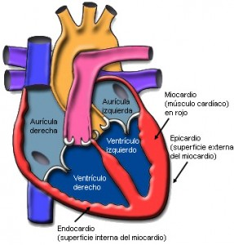
Infezioni del cuore
L’endocardite è l’infezione dei lembi valvolari e delle pareti delle cavità cardiache.
E’ una infezione che origina dal torrente circolatorio

Slide 9
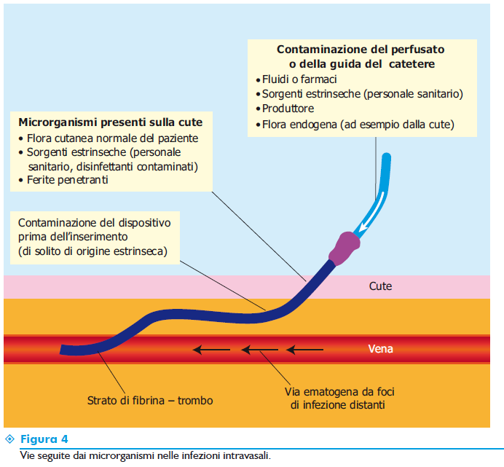
Vie di contaminazione

Slide 10
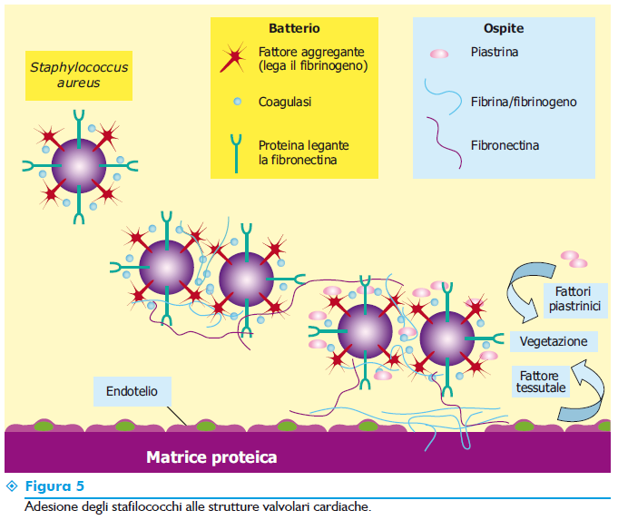
Patogeno più frequente

Slide 11
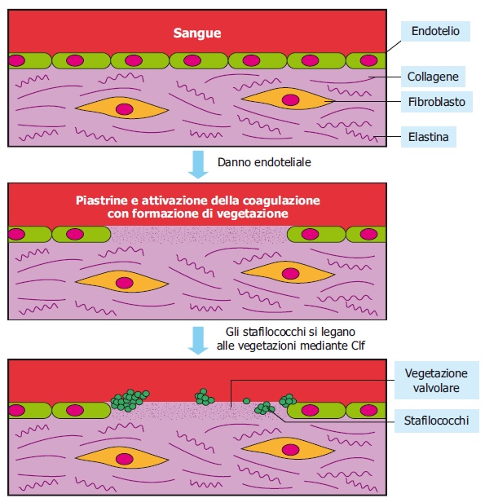
Adesione mediante fibrinogeno e collagene

Slide 12
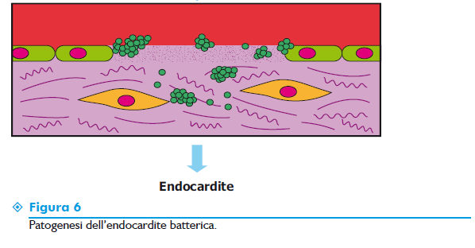

Slide 13
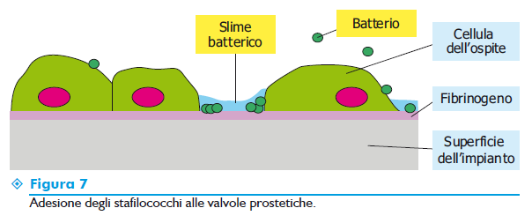
Adesione di S.epidermitis su protesi

Slide 14
Miocardite
La miocardite è una infiammazione del miocardio ad eziologia tossica o autoimmune
Un’infezione virale da enterovirus rappresenta la causa più comune di miocardite
Questi virus dopo essere entrati per via orale attraverso la via ematica arrivano alle strutture cardiache con danno del miocardio

Slide 15
Pericardite
Anche per la pericardite diversi infezioni flogistiche sono in grado di provocarla
I virus coinvolti possono essere i coxachie o gli adenovirus
La sede di replicazione primaria è extracardiaca ed i patogeni arrivano attraverso la via ematica
Il versamento liquido nella sacca pericardica è la conseguenza della risposta flogistica ai vari agenti infettivi

